Slide 1
PLANEJAMENTO, EXECUÇÃO, CONTROLE E AVALIAÇÃO
CAMINHOS DA MELHORIA CONTÍNUA
Apresentado por João Luiz Cavalcante Ferreira, Diretor de Planejamento do IFAM

Slide 2
Introdução
Bacharel em Administração com ênfase em Sistemas de Informação pelo CIESA, especialista em Tecnologia Java pelo IFAM-CMDI e mestrando em Computação aplicada pela UNISINOS, Gestor de TI do IFAM de 1996 a 2013.
Veremos alguns conceitos sobre planejamento que já constam do nosso manual de elaboração do plano.
Os conceitos serão úteis para alinharmos os termos utilizados e para que possamos caminhar em uma mesma direção.
Notes:
Dica: adicione suas próprias anotações do orador aqui.

Slide 3
Objetivos
Compreender os principais conceitos do planejamento que uma vez aplicados resultarão em aumento na eficiência e consequentemente na eficácia.
Compreender o processo de alinhamento do planejamento que fortalecerá o IFAM pois estaremos em harmonia com o MEC/SETEC.
Notes:
Dica: adicione suas próprias anotações do orador aqui.

Slide 4
Planejamento
É o desenvolvimento de processos, técnicas e atitudes administrativas aos quais proporcionam uma situação viável de avaliar as implicações futuras de decisões presentes em função dos objetivos da organização que facilitarão a tomada de decisão no futuro de modo mais rápido, coerente e eficaz. (OLIVEIRA, 2002, p.36).

Slide 5
Planejamento Estratégico
O planejamento estratégico é o processo de formulação de estratégias organizacionais no qual se busca a inserção da organização e de sua missão no ambiente em que está atuando. O planejamento estratégico maximiza os resultados e minimiza as deficiências utilizando princípios de maior eficiência, eficácia e efetividade.
(CHIAVENATO, 2004, p. 39).

Slide 6
Planejamento tático e operacional
São procedimentos administrativos adotados por determinada unidade administrativa para aperfeiçoar resultados de ações localizadas em sua área de decisão e não da instituição como um todo. Este planejamento contido no PAD detalha os objetivos, metas e políticas estabelecidos no planejamento estratégico do PDI. (OLIVEIRA, 2002, adaptado por Mario R. da Silva).

Slide 7
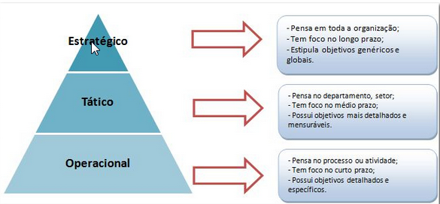

Slide 8
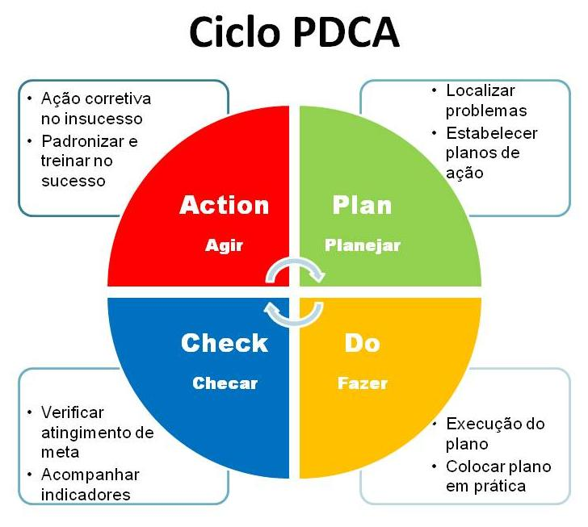

Slide 9
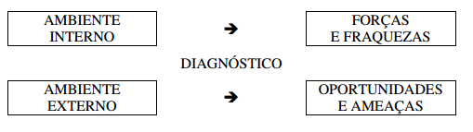
O QUE É ANÁLISE SWOT
A palavra SWOT é um acrônimo formado pelas palavras inglesas Strengths (forças), Weaknesses (fraquezas), Opportunities oportunidades) e Threats (ameaças). Estas quatro dimensões de estudo resultam em uma lista de prós e contras que auxiliam na tomada de decisão. Consiste na análise subjetiva das capacidades internas, para identificar as forças e as fraquezas da organização, e do ambiente externo no qual atua a organização, para apontar as oportunidades e ameaças presentes.

Slide 10
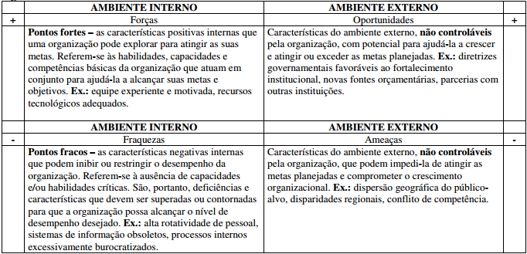

Slide 11
A análise SWOT integra as metodologias de planejamento estratégico organizacional. A aplicação da técnica, segundo alguns autores, pode ocorrer quando do diagnóstico estratégico, após a definição da missão ou após o estabelecimento de objetivos de uma determinada organização. De qualquer forma, deve ser aplicada anteriormente à formulação estratégica de ação.

Slide 12
A análise SWOT possibilita uma interpretação mais estruturada dos resultados e permite que esses sejam transformados em ações concretas, mais rapidamente (TOIVANEN, 1999). Os pontos fortes e fracos são decorrentes de variáveis internas e controláveis pelo órgão ou programa. As oportunidades e ameaças são decorrentes de variáveis externas, não diretamente controláveis pelo gestor , mas sobre as quais, por vezes, pode exercer influência. As oportunidades podem propiciar condições favoráveis, desde que o gestor tenha interesse e condições de usufrui-las. As ameaças podem criar condições desfavoráveis, devendo ser minimizadas.

Slide 13
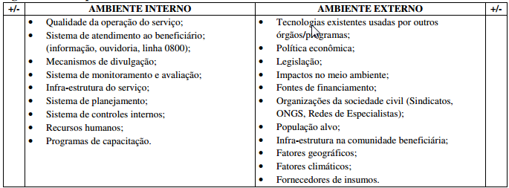
Exemplo de variáveis de ambiente

Slide 14
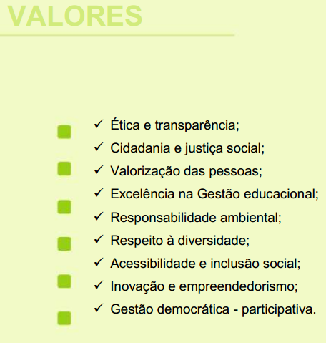

Slide 15
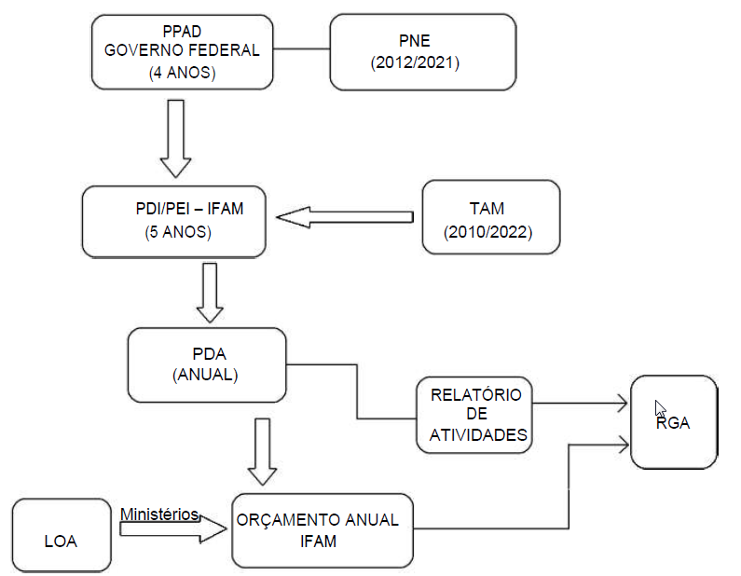
ALIN HAMENTO ESTRATÉGICO DO IFAM

Slide 16
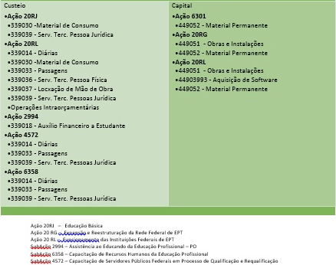
AÇÕES ORÇAMENTÁRIAS PARA O PLANO DO IFAM

Slide 17
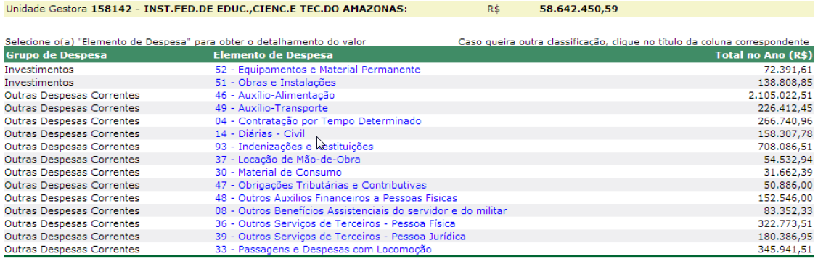
EXECUÇÃO ORÇAMENTÁRIA DA REITORIA DO IFAM (PORTAL DA TRANSPARÊNCIA JULHO 2014)

Slide 18
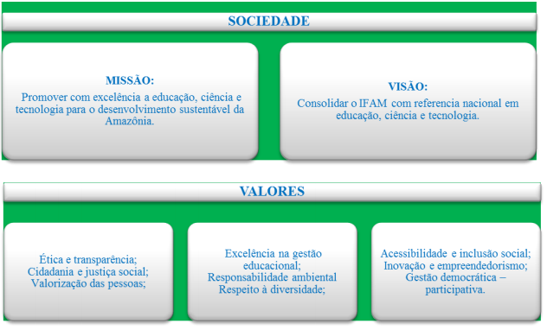
MAPA ESTRATÉGICO DO IFAM

Slide 19
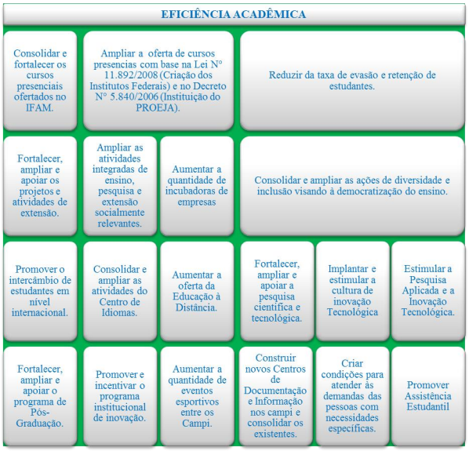
MAPA ESTRATÉGICO DO IFAM

Slide 20
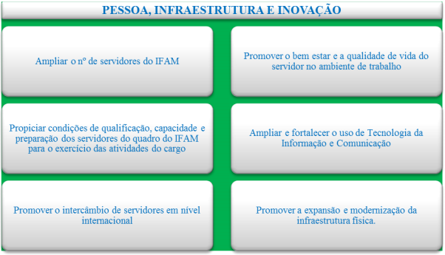
MAPA ESTRATÉGICO DO IFAM

Slide 21
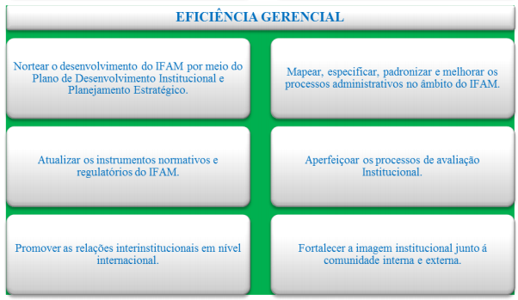
MAPA ESTRATÉGICO DO IFAM

Slide 22
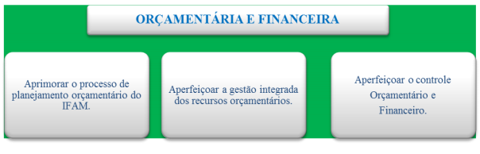
MAPA ESTRATÉGICO DO IFAM

Slide 23
METAS E INDICADORES
Os indicadores permitem avaliação do desempenho da instituição, segundo três aspectos relevantes: controle, comunicação e melhoria. (MARTINS & MARINI,
2010, p.111).
O indicador é definido como formas de representação QUANTIFICÁVEL de características de produtos/serviços ou processos, utilizadas para ACOMPANHAR E MELHORAR OS RESULTADOS ao longo do tempo.
INDICADORES E METAS
Para a formulação de indicadores é necessário um conjunto de passos para assegurar os princípios da qualidade. Em síntese os passos estão representados na figura a seguir

Slide 24
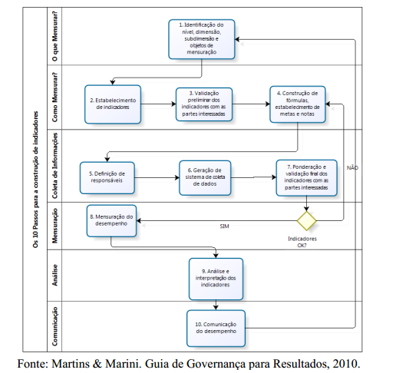
Lição 1: Linha de planejamento - Metodologia utilizada no Planejamento do IFAM
INDICADORES E METAS

Slide 25
Meta é o índice de resultado que se espera alcançar com o desempenho do processo que está sendo medido. É o desafio a ser alcançado.
Todos os indicadores de desempenho devem ter metas, podendo ser definida mais de uma meta por indicador.
As metas têm como objetivo serem suficientes para assegurar a efetiva implementação da estratégia.
A finalidade de cada meta é enunciada no detalhamento do indicador e expressa um propósito da organização.
Um estado de futuro esperado em um determinado período, logo, uma meta deve conter: objetivo, valor e prazo.
Exemplo: aumentar o índice de acordos homologados para 50% até o final do ano de 2012.
INDICADORES E METAS

Slide 26
Características das metas:
Mensuráveis;
Desafiadoras;
Viáveis;
Relevantes;
Específicas;
Temporais;
Alcançáveis.
Se há um objetivo, deve haver uma meta. Dito de outra forma se há uma situação desejada, há necessidade de se quantificar a representação do alcance da situação desejada.
INDICADORES E METAS

Slide 27
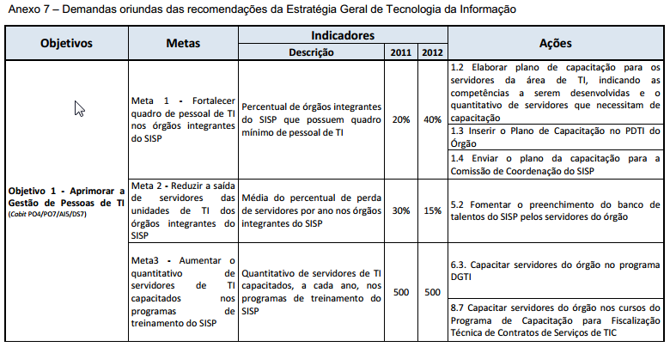
INDICADORES E METAS (MODELO)

Slide 28
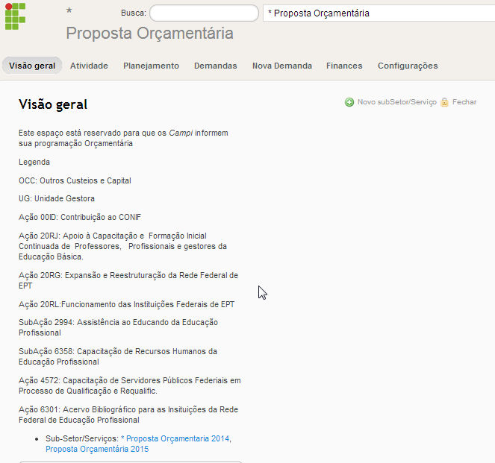
PROPOSTA ORÇAMENTÁRIA

Slide 29
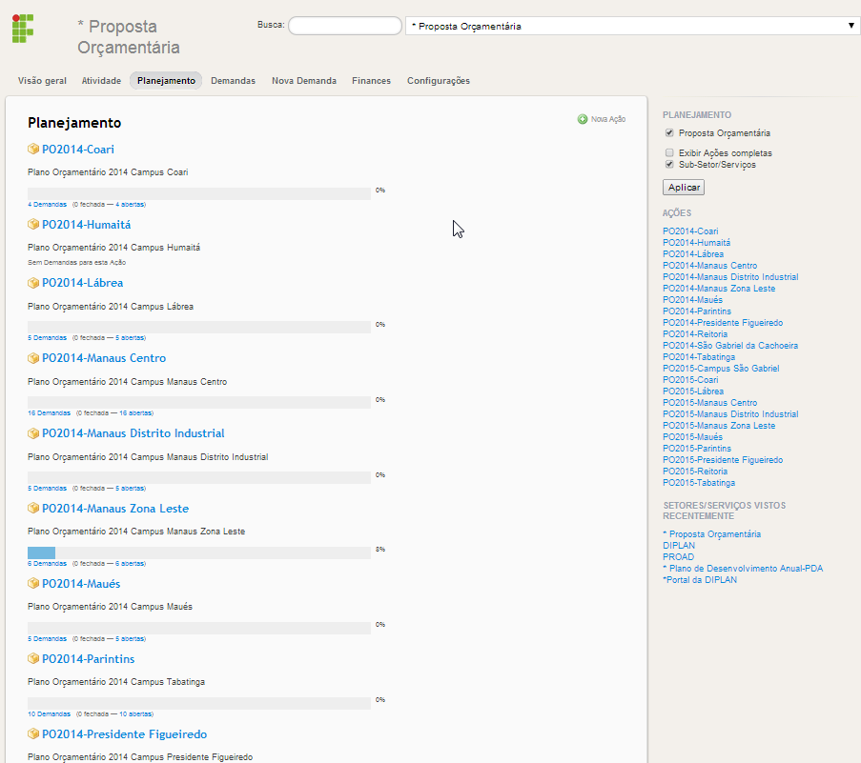
PLANEJAMENTO ORÇAMENTÁRIO

Slide 30
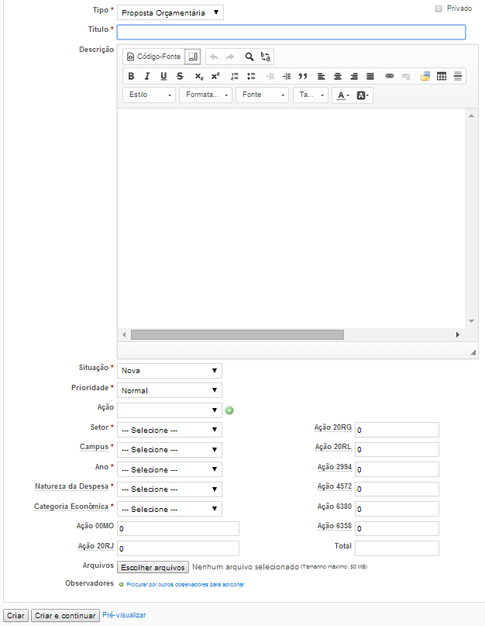
PROPOSTA ORÇAMENTÁRIA

Slide 31
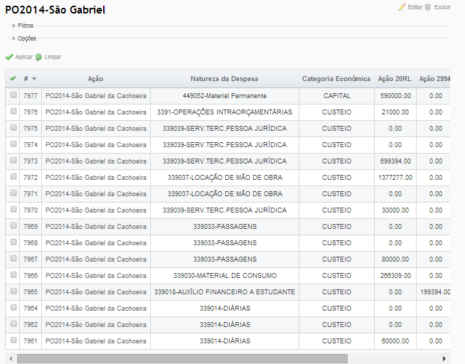
EXEMPLO DE UMA PROPOSTA REGISTRADA NO SGD

Slide 32
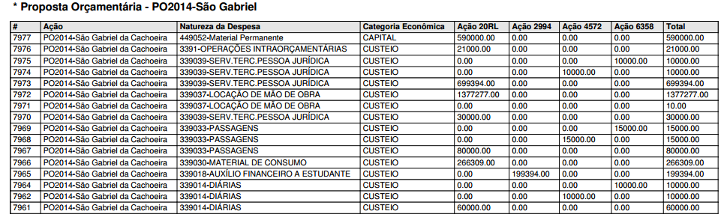
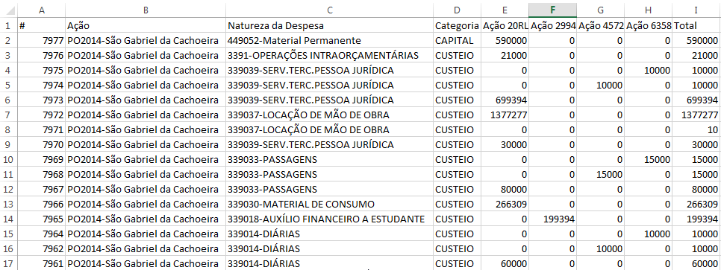
EXEMPLO DE UMA PROPOSTA GERADA PELO SGD

Slide 33
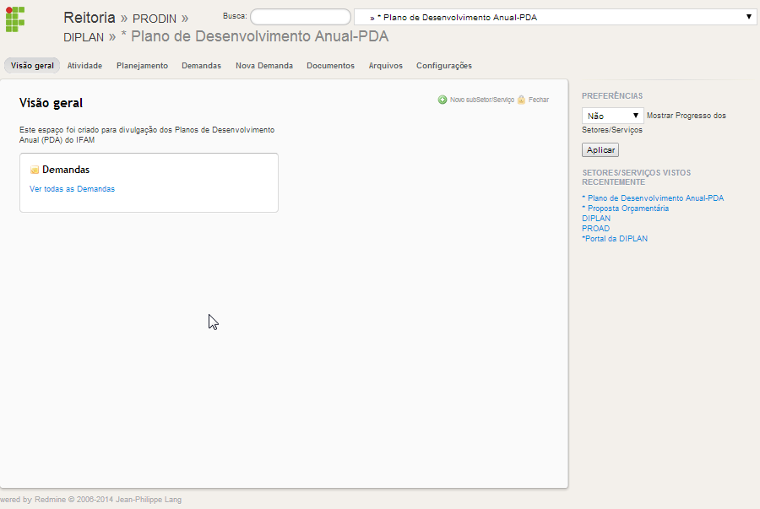
ESPAÇO NO SGD PARA O PDA DO IFAM

Slide 34
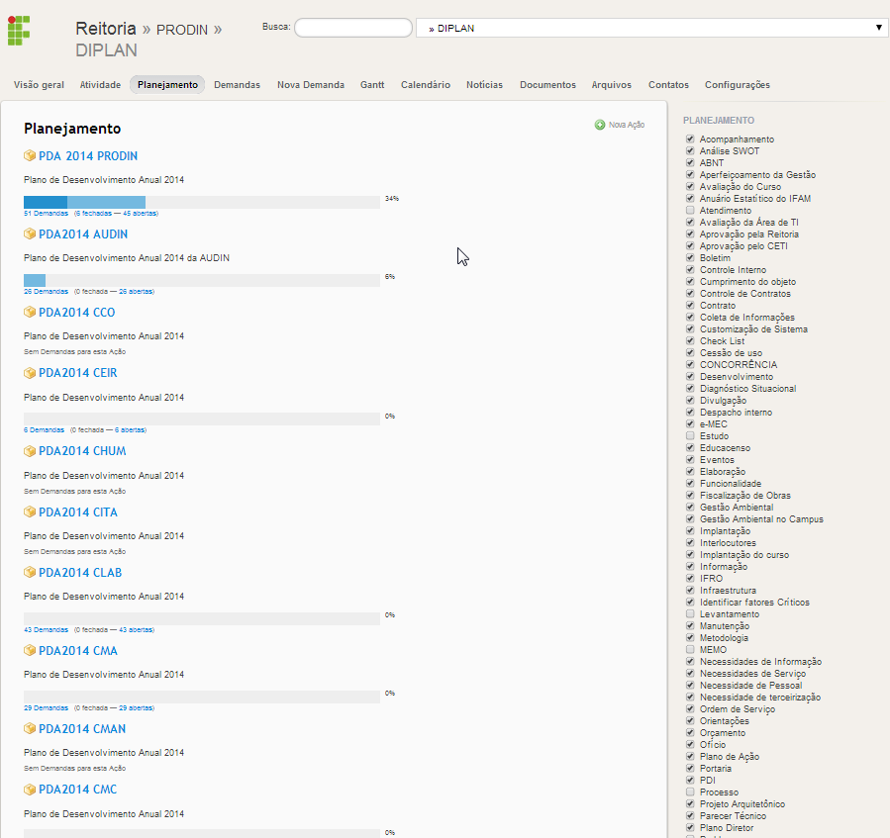
EXEMPLO DO PDA REGISTRADA NO SGD

Slide 35
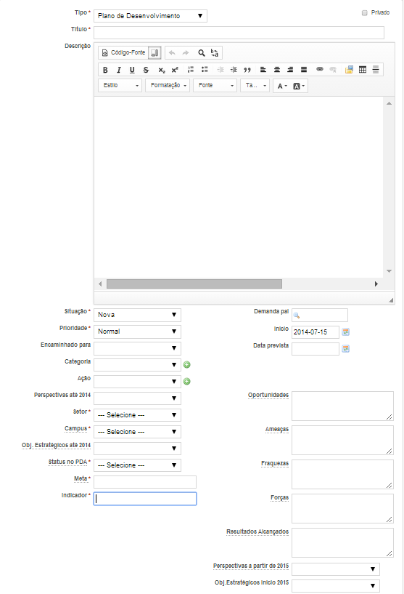
FORMULÁRIO DE REGISTRO DO PLANO

Slide 36
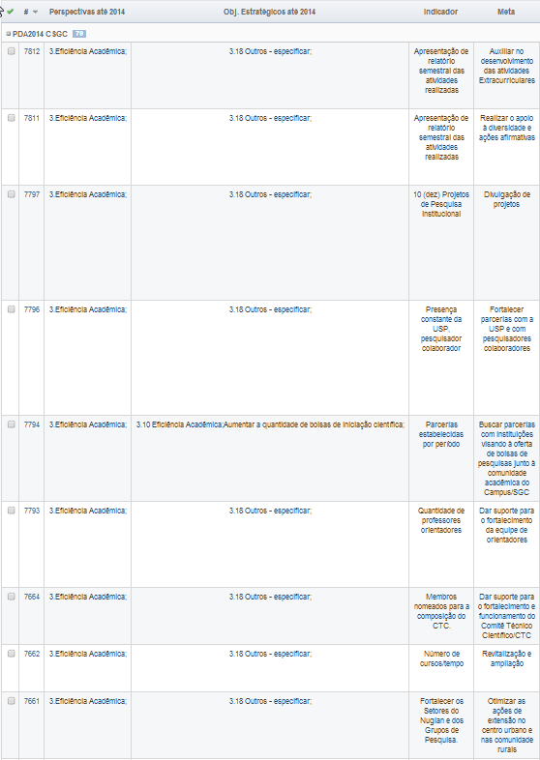
PDA DE SÃO GABRIEL VISÃO SGD

Slide 37
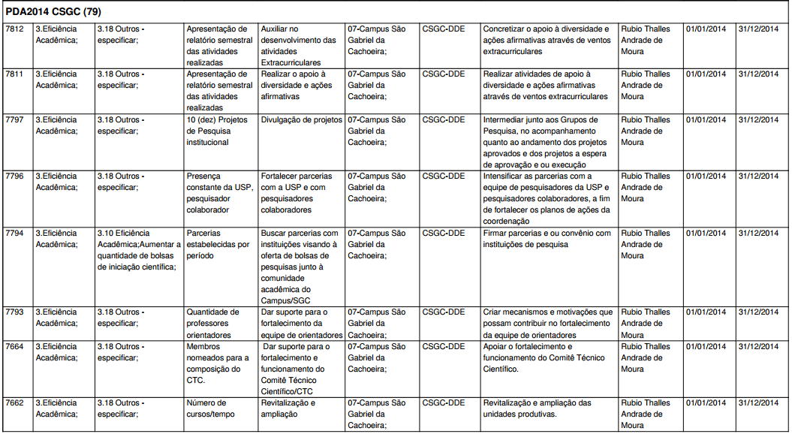
PDA DE SÃO GABRIEL VISÃO GERADA PELO SGD

Slide 38
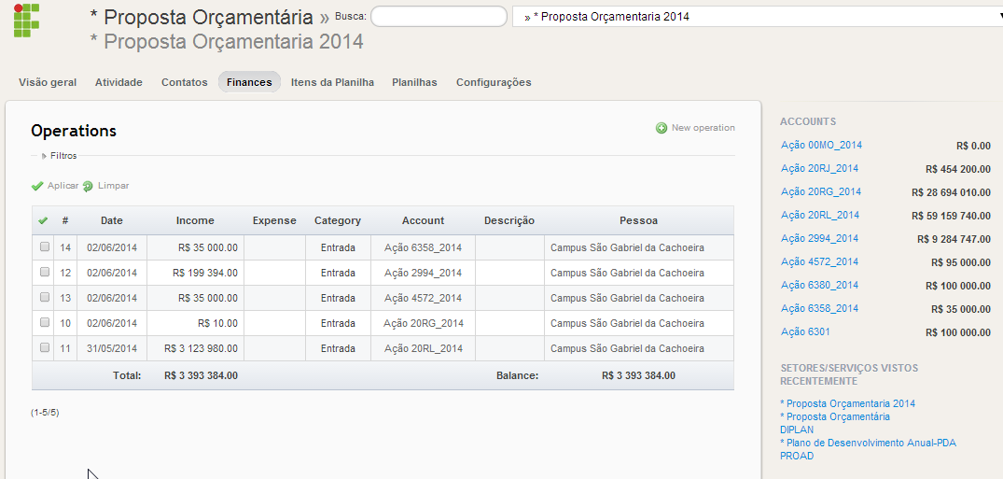
PROPOSTA DE ACOMPANHAMENTO DE DEMANDAS

Slide 39


Slide 40
